Slide 1

CƠ SỞ DỮ LIỆU NÂNG CAO
Giảng viên : Lương Trần Hy Hiến
NHÓM 5:
Lê Hoàng Sơn
Lý Cẩm Minh
Hoàng Văn Thành
Đinh Quốc Kỳ
Nguyễn Hoàng Phương

Slide 2

THẾ NÀO LÀ CƠ SỞ DỮ LIỆU NOSQL?
Cơ sở dữ liệu NoSQL là Cơ sở dữ liệu được xây dựng dành riêng cho mô hình dữ liệu và có sơ đồ linh hoạt để xây dựng các ứng dụng hiện đại.
Cơ sở dữ liệu NoSQL được công nhận rộng rãi vì khả năng dễ phát triển, chức năng cũng như hiệu năng ở quy mô lớn.

Slide 3
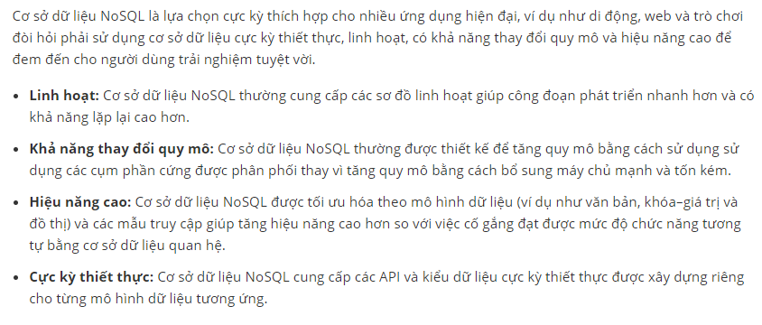
TẠI SAO NÊN DÙNG NOSQL

Slide 4
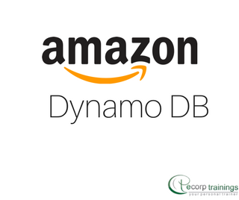
DYNAMODB LÀ GÌ?
DynamoDB là môt dịch vụ quản lý NoSQL có khả năng đáp ứng hiệu suất cao và nhanh kèm theo khả năng mở rộng. Nếu bạn là một nhà phát triển, bạn có thể sử dụng DynamoDB để tạo ra một bảng có khả năng lưu trữ và truy xuất bất kỳ số lượng dữ liệu, mà vẫn có thể phục vụ cho bất kỳ mức độ request traffic.
Với DynamoDB, bạn có thể phó thác gánh nặng quản lý và mở rộng dữ liệu cho AWS và không phải lo lắng về việc cung cấp hardware, thiết lập và cài đặt, sao chép dữ liệu.

Slide 5
SO SÁNH VỚI SQL
 | SQL | NoSQL
Khối lượng công việc tối ưu | thích hợp để xử lí phân tích trực tuyến (OLAP) | được thiết kế để phục vụ phân tích dữ liệu có cấu trúc chưa hoàn chỉnh.
Mô hình dữ liệu | được hình thành từ hàng và cột. | nhiều mô hình dữ liệu đa dạng, trong đó có văn bản, đồ thị, khóa–giá trị, trong bộ nhớ và tìm kiếm.
Thuộc tính ACID | các thuộc tính mang tính nguyên tố, nhất quán, tách biệt và bền vững (ACID) được thực thi đầy đủ | được nới lỏng để có mô hình dữ liệu linh hoạt hơn dễ thay đổi quy mô.
Hiệu năng | phụ thuộc vào hệ thống con của ổ đĩa. | là chức năng của kích cỡ cụm phần cứng ngầm, độ trễ mạng và ứng dụng đưa ra lệnh gọi.
Quy mô | Giới hạn | Gần như không giới hạn
API | sử dụng các truy vấn nhất quán với ngôn ngữ truy vấn có cấu trúc (SQL) | API trên cơ sở đối tượng cho phép dễ dàng lưu trữ và truy xuất
https://aws.amazon.com/vi/nosql/

Slide 6
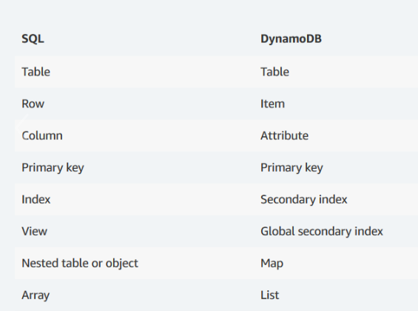
SO SÁNH VỚI SQL

Slide 7
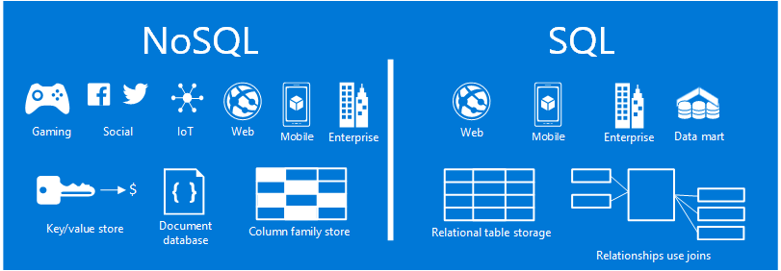
SO SÁNH VỚI SQL
Trường hợp sử dụng

Slide 8
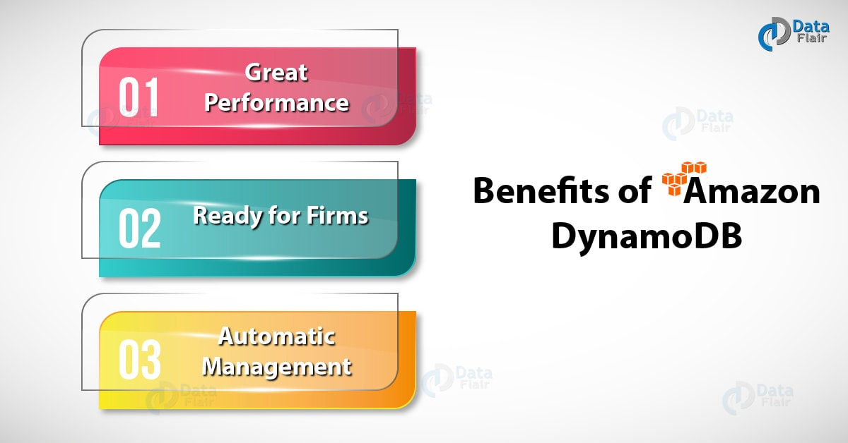
ƯU ĐIỂM CỦA DYNAMODB
Hiệu năng quy mô (Great Performance).
Phù hợp cho doanh nghiệp (Ready for Firms).
Được quản lý toàn phần (Automatic Management).

Slide 9
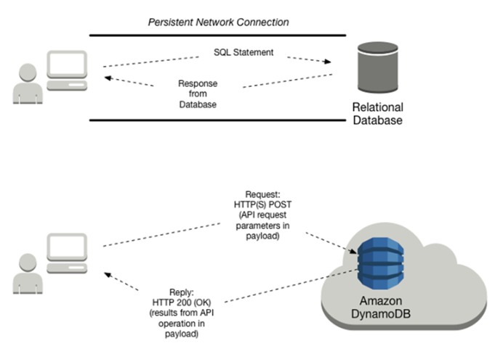
TRUY CẬP DỮ LIỆU
Sơ đồ dưới đây cho thấy sự tương tác của khách hàng với một cơ sở dữ liệu quan hệ và với DynamoDB.

Slide 10
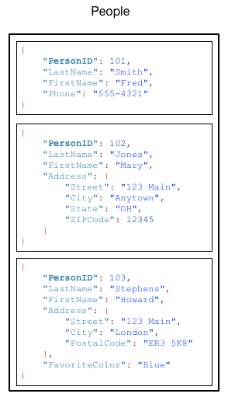
THÀNH PHẦN CƠ BẢN CỦA DYNAMODB
Bảng , mục và thuộc tính
Bảng - Tương tự như các hệ thống cơ sở dữ liệu khác, DynamoDB lưu trữ dữ liệu trong các bảng, một bảng là một tập hợp các dữ liệu.
Mục - Mỗi bảng chứa không hoặc nhiều mục. Một mục là một nhóm thuộc tính được nhận dạng duy nhất trong số tất cả các mục khác.
Thuộc tính - Mỗi mục bao gồm một hoặc nhiều thuộc tính. Một thuộc tính là một phần tử dữ liệu cơ bản, một thứ không cần phải phân tích thêm nữa.

Slide 11
THÀNH PHẦN CƠ BẢN CỦA DYNAMODB
Khóa chính
Khi bạn tạo một bảng, ngoài tên bảng, bạn phải chỉ định khóa chính của bảng. Khóa chính xác định duy nhất từng mục trong bảng, sao cho không có hai mục nào có cùng khóa:
Khóa phân vùng
Khóa sắp xếp

Slide 12
THÀNH PHẦN CƠ BẢN CỦA DYNAMODB
Chỉ mục phụ (secondary index)
Bạn có thể tạo một hoặc nhiều chỉ mục phụ trên bảng, cho phép bạn truy vấn dữ liệu trong bảng bằng cách sử dụng một chìa khóa thay thế, ngoài việc truy vấn đối với các khóa chính.
DynamoDB hỗ trợ hai loại chỉ mục:
Chỉ số phụ toàn cầu - Chỉ mục có khóa phân vùng và khóa sắp xếp có thể khác với chỉ mục trên bảng.
Chỉ số phụ cục bộ - Chỉ mục có cùng khóa phân vùng như bảng, nhưng một phím sắp xếp khác

Slide 13
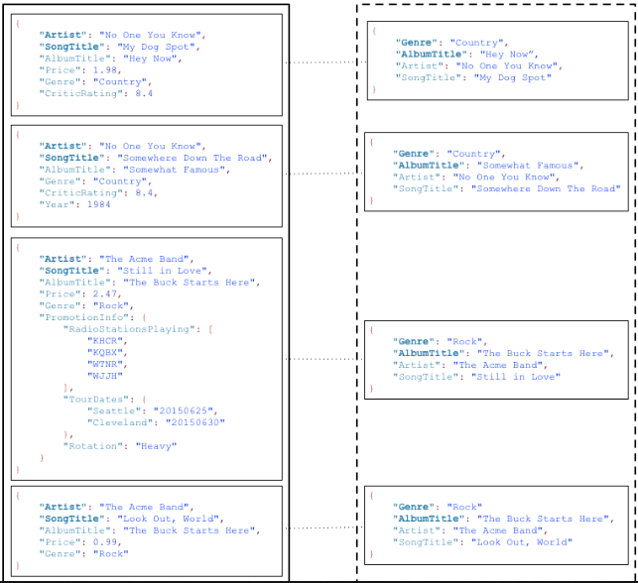
THÀNH PHẦN CƠ BẢN CỦA DYNAMODB
Chỉ mục phụ

Slide 14

THÀNH PHẦN CƠ BẢN CỦA DYNAMODB
Luồng DynamoDB
là một tính năng tùy chọn để nắm bắt các sự kiện sửa đổi dữ liệu trong các bảng DynamoDB. Dữ liệu về các sự kiện này xuất hiện trong luồng trong thời gian thực gần và theo thứ tự các sự kiện đã xảy ra.

Slide 15
TRUY CẬP, QUẢN LÝ DYNAMODB
Sử dụng Console
Truy cập DynamoDb
Sử dụng CLI (Command Line Interface)
Sử dụng API

Slide 16
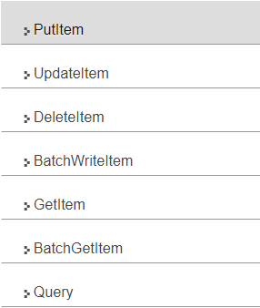
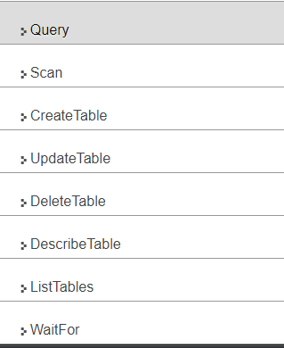
CÁC API HỖ TRỢ SẴN

Slide 17

TRUY VẤN VỚI DYNAMODB
Sử dụng ngôn ngữ truy vấn php
Sau khi thiết lập DynamoDb phiên bản local + composer. Khai báo :

Slide 18
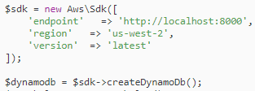
TRUY VẤN VỚI DYNAMODB
Kết nối với DynamoDb

Slide 19
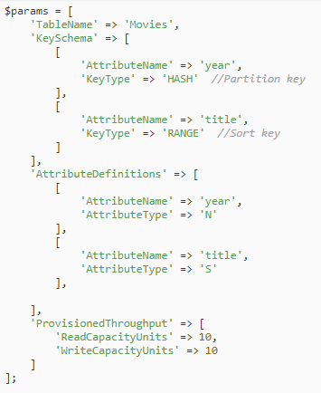
TRUY VẤN VỚI DYNAMODB
Tạo bảng:
Ta tạo một bảng có tên là Movies, khóa chính cho bảng bao gồm hai thuộc tính sau:
year- Khóa phân vùng.
title- Khóa sắp xếp.
Thực thi lệnh tạo bảng:

Slide 20
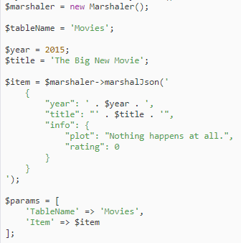

TRUY VẤN VỚI DYNAMODB
Thêm dữ liệu vào bảng:
Để thêm dữ liệu vào bảng ta sử dụng phương thức putItem. DynamoDB cho phép ta thêm nhiều trường vào bảng mà không cần phải khai báo ở mục tạo bảng.

Slide 21
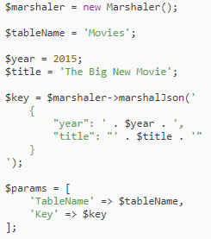

TRUY VẤN VỚI DYNAMODB
Lấy dữ liệu từ bảng:
Ta có thể sử dụng phương thức getItem để lấy dữ liệu từ Movies bảng. Để lấy dữ liệu phải chỉ định các giá trị khóa chính, vì vậy ta có thể lấy bất kỳ mục nào từ bảng Movies nếu biết year và title(Partition key và Sort Key).

Slide 22

TRUY VẤN VỚI DYNAMODB
Cập nhập dữ liệu
Bạn có thể sử dụng updateItem để sửa đổi một mục hiện có. Bạn có thể cập nhật giá trị của các thuộc tính hiện có, thêm thuộc tính mới hoặc xóa thuộc tính.

Slide 23

TRUY VẤN VỚI DYNAMODB
Xóa dữ liệu
Để xóa dữ liệu ta sử dụng phương thức deleteItem và chỉ định khóa chính cho nó. Ta có thể tùy chọn cung cấp một Condition Expression để ngăn chặn các mục bị xóa nếu điều kiện không được đáp ứng.

Slide 24
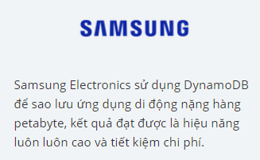
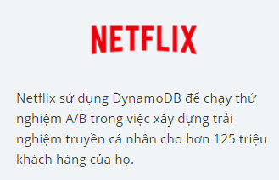
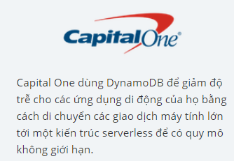

NGHIÊN CỨU ĐIỂN HÌNH

Slide 25
KẾT LUẬN
DynamoDB là một cơ sở dữ liệu có thể đem lại hiệu năng ổn định quy mô bất kỳ. Dịch vụ được quản lý hoàn toàn này bao gồm nhiều tính năng giúp nhà phát triển tạo vùng lưu trữ dữ liệu có phạm vi toàn cầu dành cho các ứng dụng hiện đại đòi hỏi truy cập dữ liệu có độ phản hồi cao.
DynamoDb sẽ ngày càng phát triển mạnh mẽ.

Slide 26
DEMO SỬ DỤNG DYNAMODB

Slide 27
CÁM ƠN THẦY VÀ CÁC BẠN ĐÃ THEO DÕI!

